Slide 1
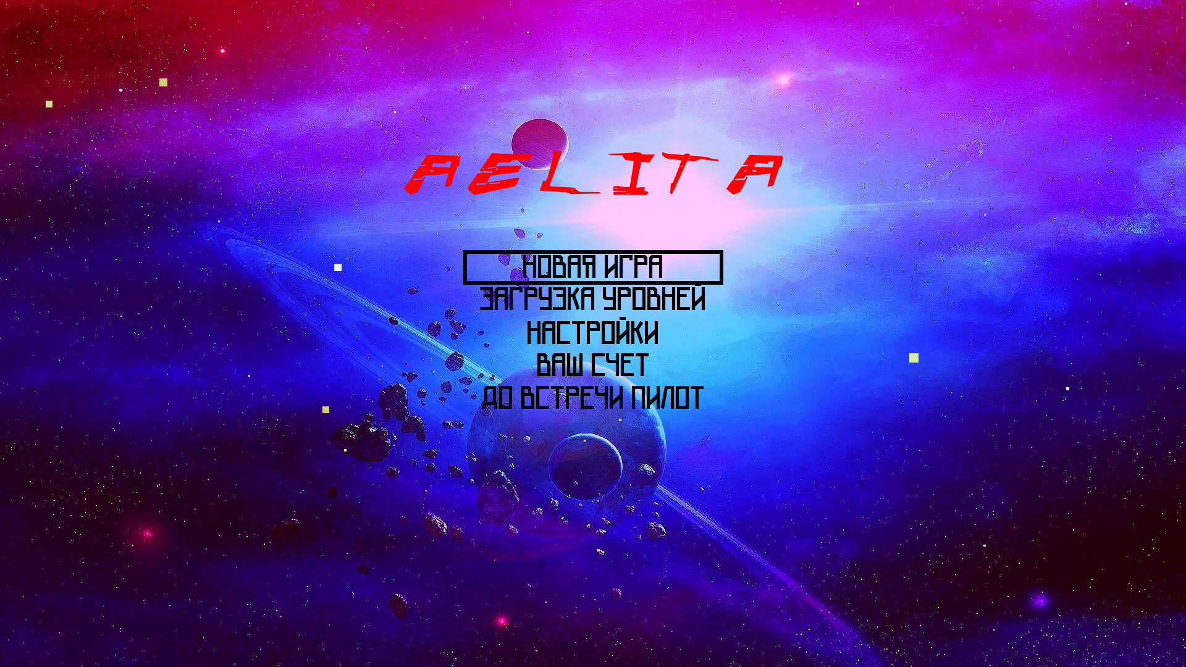
КОМПЬЮТЕРНАЯ ИГРА
Проект “ Аэлита”
Выполнил
Зотов Артемий Евгеньевич

Slide 2
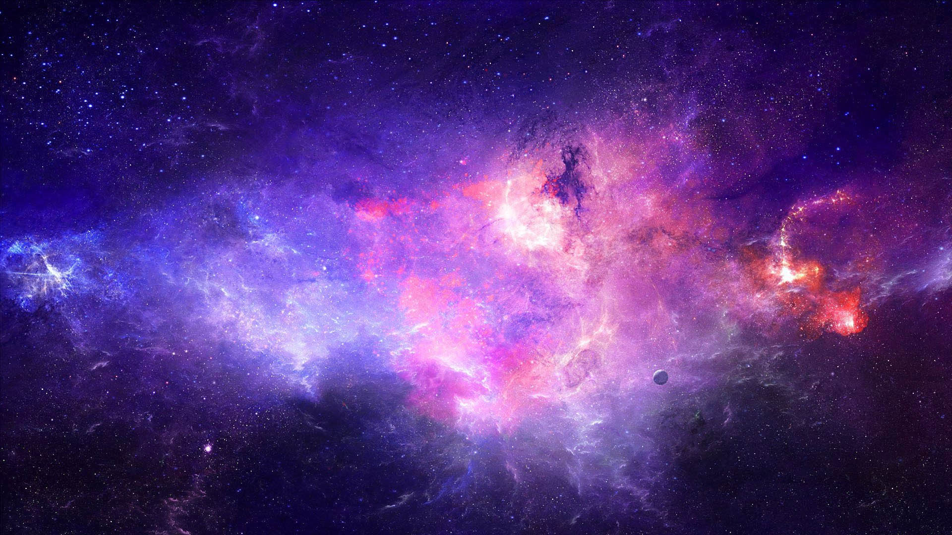
1. Разработка компьютерной игры
Цель работы — разработать компьютерную игру с характерными особенностями нескольких жанров с использованием библиотеки для создания игр на языке программирования Python. В библиотеке собран набор программных средств, помогающих разрабатывать двумерные игры.
Для достижения поставленной цели были проанализированы современные методы и тенденции разработки компьютерных игр, исследованы рыночная среда и компьютерные игры конкурентов, а также изучены средства разработки компьютерных игр.
Отличительная особенность этой игры — наличие характерных черт сразу нескольких игровых жанров, таких как экшен, платформер, квест, новелла. Используя игровой движок PyGame, была реализована компьютерная игра «Аэлита». Реализация проходила в несколько этапов, на каждом из которых учитывались все моменты в разработке компьютерных игр в выбранном направлении.

Slide 3

2. Постановка задачи.
Задача создать компьютерную игру на игровом движке PyGame, чтобы изучить возможности его применения. Для реализации задачи необходимо использовать максимально возможности игрового движка.
Программа должна быть лаконичной, структурированной, легко читаемой. Использовать для создания кода Объектно-ориентированное программирование, ООП – это одна из парадигм разработки, подразумевающая организацию программного кода, ориентируясь на данные и объекты, а не на функции и логические структуры.Задача создать компьютерную игру на игровом движке PyGame, чтобы изучить возможности его применения. Для реализации задачи необходимо использовать максимально возможности игрового движка.
Программа должна быть лаконичной, структурированной, легко читаемой. Использовать для создания кода Объектно-ориентированное программирование, ООП – это одна из парадигм разработки, подразумевающая организацию программного кода, ориентируясь на данные и объекты, а не на функции и логические структуры.

Slide 4
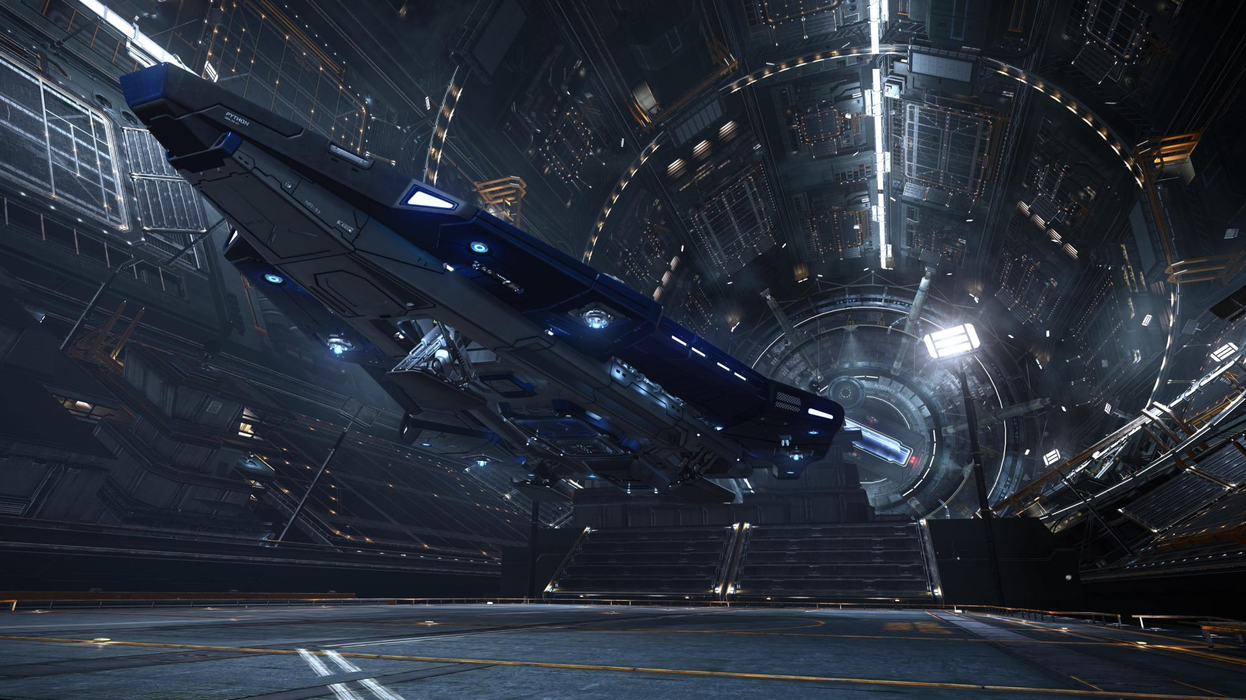
3. Описание программы.
В своей программе я реализовал следующие функции и возможности:
1.•Загрузка графических файлов.
2.•Использование спрайтов и групп спрайтов
3.•Реализация графическими примитивами кнопки
4.•Создание и считывание файла конфигурации игры( загрузка уровней и процесса изменяющего обычную игру.
5.•Обработка событий с помощью клавиатуры и мыши
6.•Реализация текстового окна с форматированием внутри него произвольного текса и возможностью пролистывать его .
7.•Управление движением спрайта космического корабля (игроком)
8. Обработка коллизий астероидов, кораблей противника, импульсных ракет со стороны игрока и Ботов. Также применение дополнительных улучшений для оружия, здоровья и мобильности как игрока так и ботов играющих на противоположной стороне.
•

Slide 5
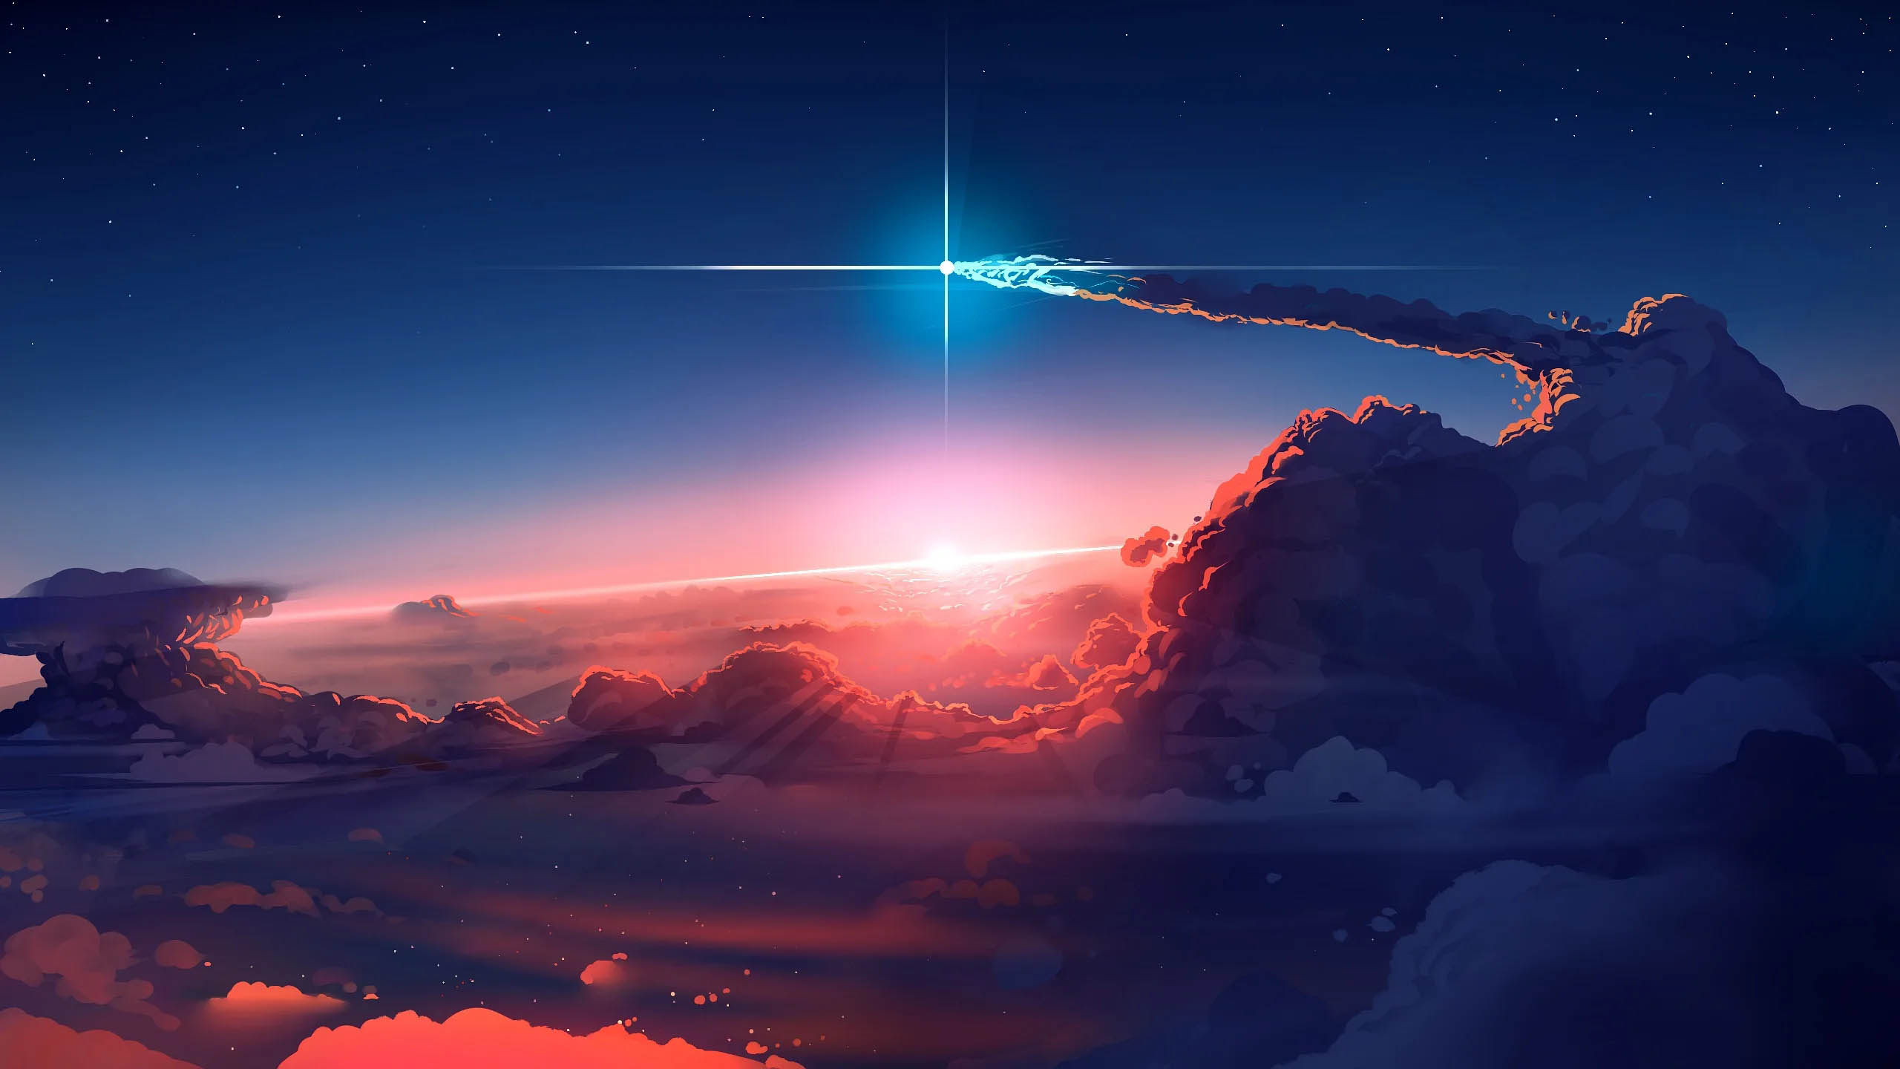
Сценарий игры напоминает новеллу, сдобренную экшеном и космическими пейзажами
Фоновое изображение
Звуковые эффекты
•Расширяемая система спецэффектов
•Музыкальное сопровождение игры
•Использовалась модуляция текстов игрового содержания с помощью голосового модулятора на основе нейронных сетей.
•Использовался эффект затемнения картинки и осветления ее для плавного перехода от одного сюжете к другому.
•Так же для полного погружения был использован модуль для обработки видеопотоков и наложения его в качестве фона для игр.
При переходе в этот режим меняется стиль отображения окна на темный фон и текста в окне на светлый.
Мир в котором развивается сюжет игры похож на наш. Его можно сравнить с миром фантастического будущего связанного с путешествиями в космическом пространстве.

Slide 6
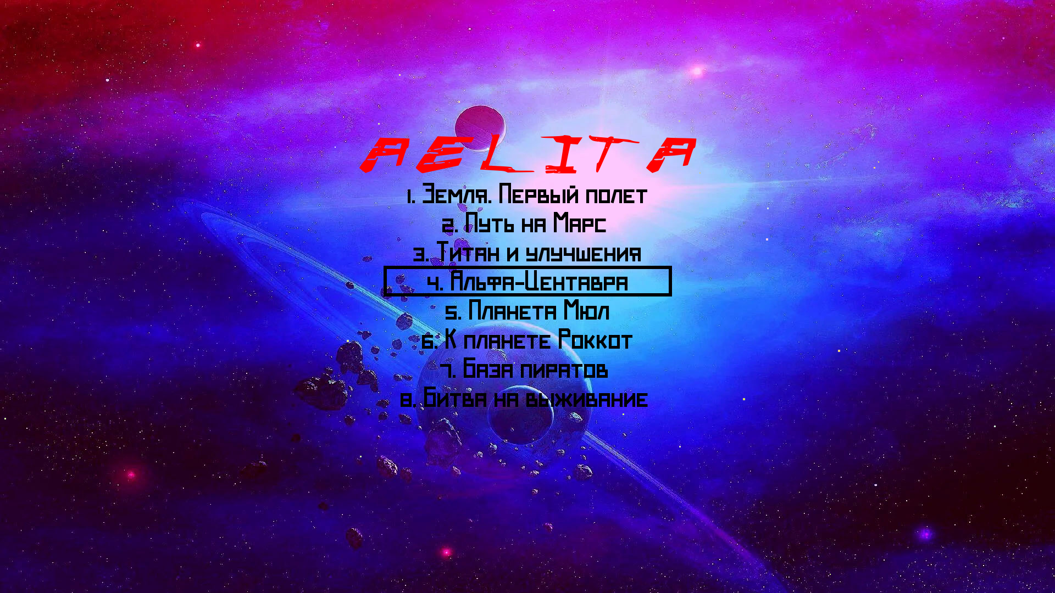
В меню реализована загрузка по уровням. Можно начать игровой процес с места, где раньше история прервалась.
Можно изменить размер экрана. Сделать его по умолчанию, тогда игра сама подстроит его под размер или выбрать из предлагаемы. «Размер шрифта»

Slide 7
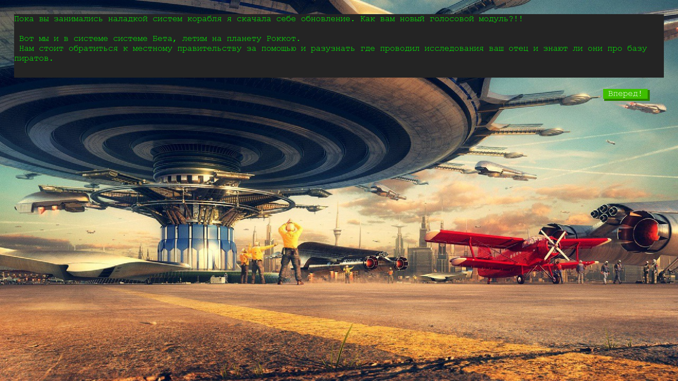
Если вы не любите слушать, то можете прочитать весь текст на экране. Вывод его тоже анимирован и соответствует произносимому диалогу с знаками пунктуации.
Сюжету редшествует текстовая часть озвученная с помощью нейрных сетей голосами различных людей.

Slide 8
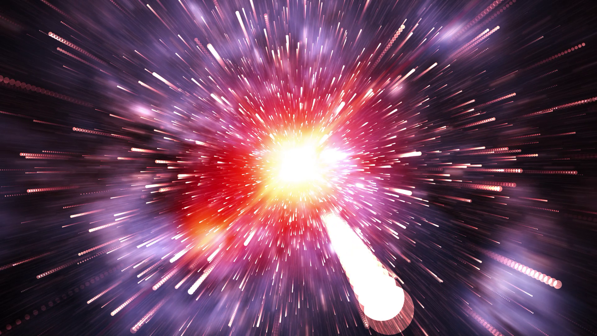
Графическая составляющая.
Так как графический движок имеет ограничение по производительности, для улучшение графики использовали готовые фотографии космоса и планет. Для большей убедительности и погружения в игру в игре использовались видео файлы
Музыкальная составляющая.
В игре присутствуют звуки стрельбы, взрывов и падающих камней, что создаёт ощущение погружения в процесс. Все знают что в пространстве без среды звук не будет распространяться, но для игры это необходимо. В игре приутствуют зациклинные мелодии, взятые с бесплатных ресурсов

Slide 9
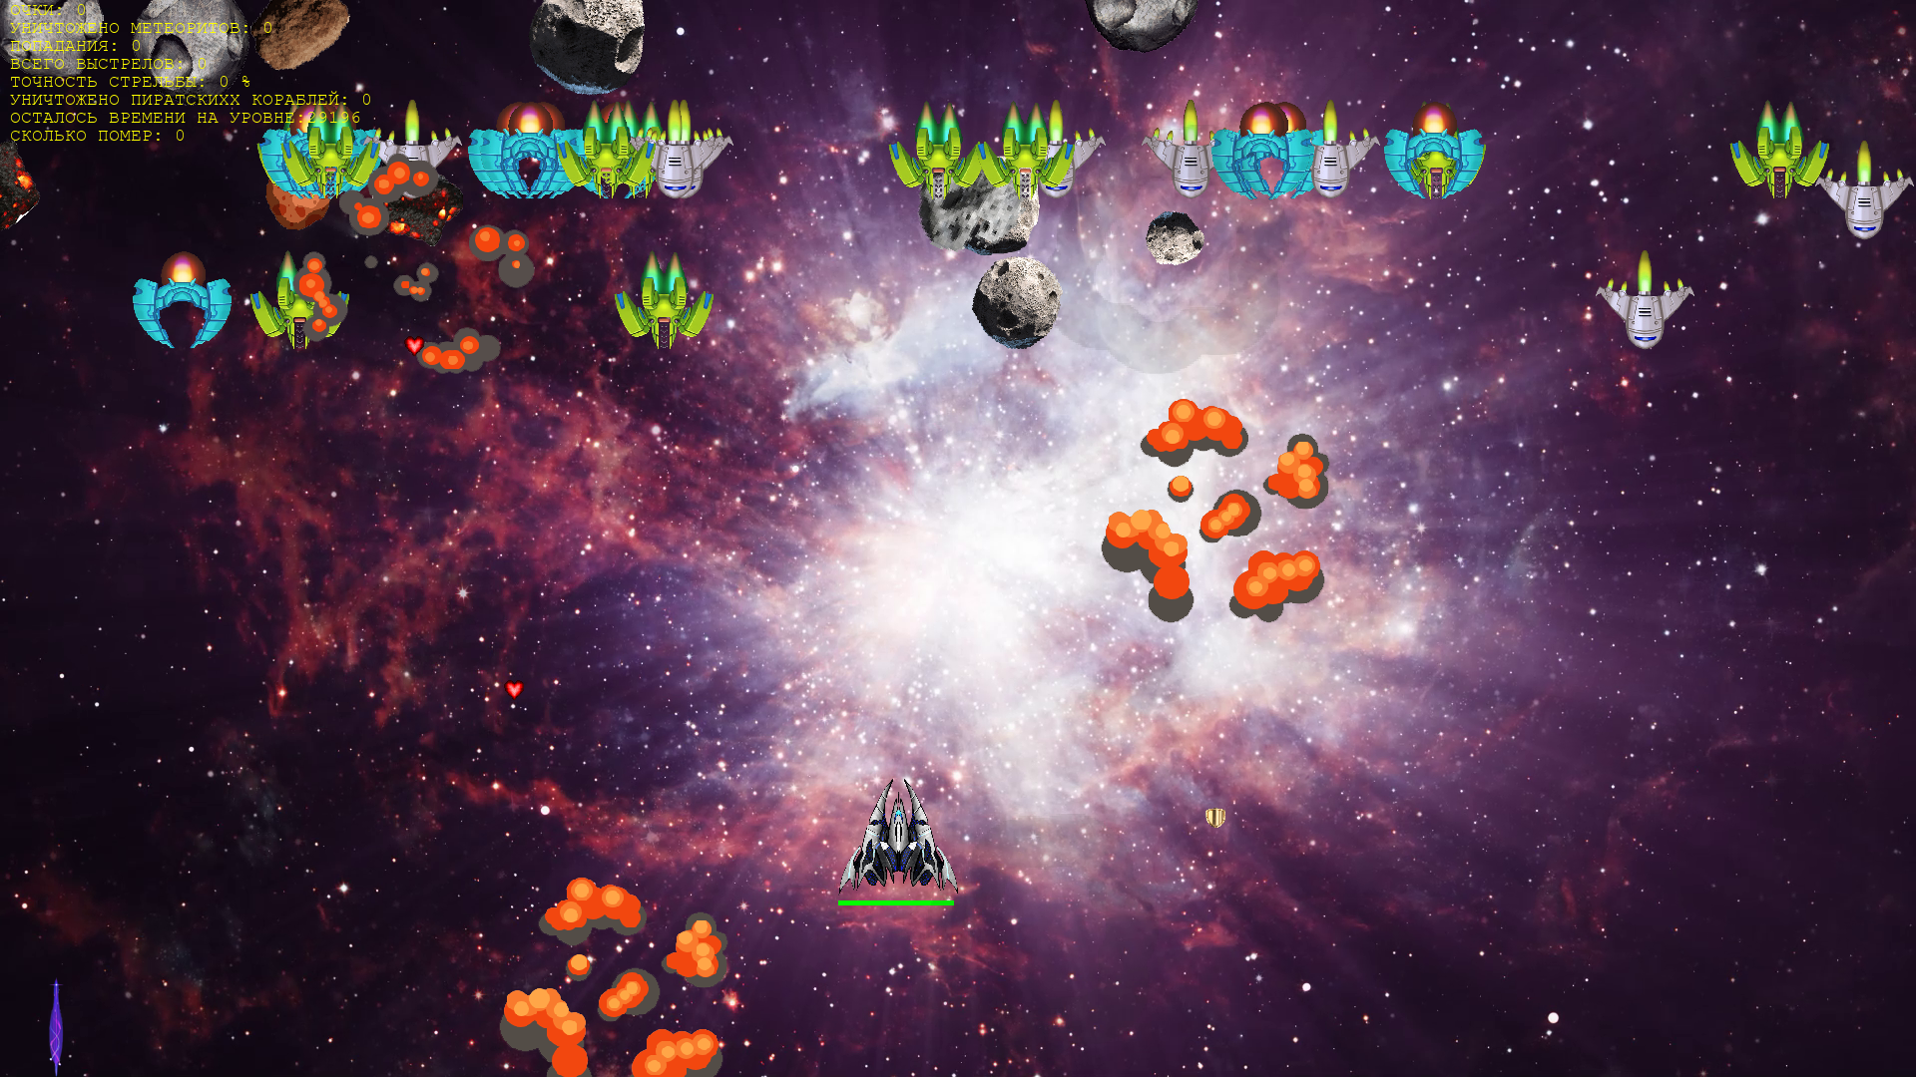
Анализ имеющихся алгоритмов для улучшение визуальной составляющей приложения.
Использовалось затемнение и осветление экрана путем закрашиевания спрайта и фона через альфа-канал
Для обратки видео и втраивание его в игровой процесс использовался пакет moviepy
Построенна на взаимодействии спрайтов с друг-другом ввиде групп или одиночных спрайтов
Для управления игровым процессом используется клавиатура и мышь.
4. Прикладное ПО

Slide 10
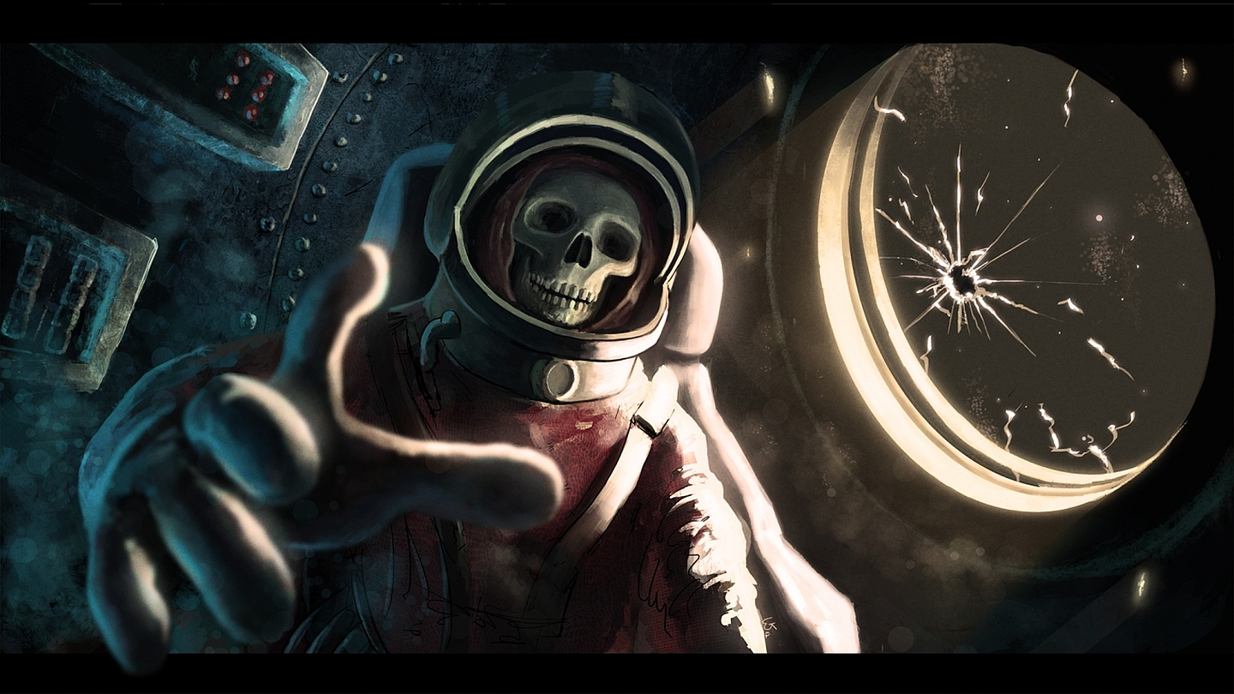
Графический движок pygame хорошо приспособлен для создания 2D игр и имеет богатый инструментарий, который легко запоминается и используется в других графических движках.

